Slide 1
Technik & Management

Slide 2
Stundentafel TG 11
 | Wochen-stunden
Technik & Management (Vorbehaltlich der Genehmigung ab Schuljahr 2018/2019) | 6*
Deutsch | 3
Englisch | 3
Mathematik | 4
Religionslehre bzw. Ethik | 2
Geschichte mit Gemeinschaftskunde | 2
Physik | 4*
Chemie | 2
Sondergebiete der Technik (Praxis) | 2*
Computertechnik/Komm.+Medientechnik | 2
Sport | 2
Französisch/Spanisch für Anfänger | 4
AGs: Schach, Astronomie, Segelfliegen, Tauchen… | 2

Slide 3
Eingangsklasse: Technik und Management
Lagerhaltung
Vertragsrecht
Technik
Buchführung
Labor/Werkstatt
BWL-Labor
IUS z.B. SAP
Fertigungstechnik
PROJEKT
Grundlagen der Elektrotechnik
Management
Technische Kommunikation CAD
Werkstoffe

Slide 4
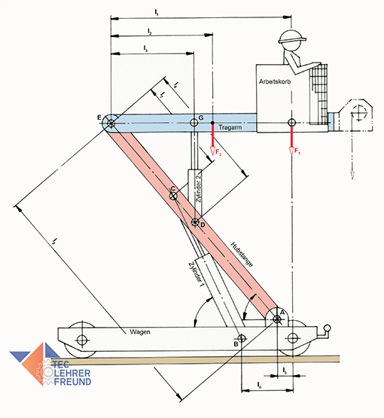
Jahrgangsstufe 1: Technik und Management
Finanzierung
Technik
Investition
Labor
CNC-Technik
SPS
Kostenrechnung
Steuerungstechnik
PROJEKT
Statik
Management
CNC-Technik

Slide 5
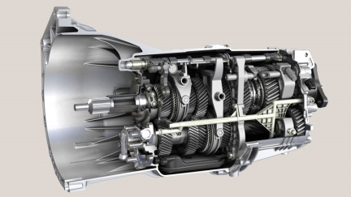
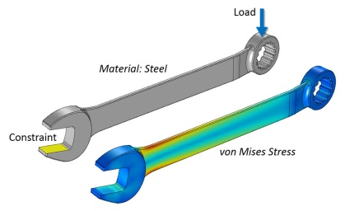
Jahrgangsstufe 2: Technik und Management
Die Unternehmung
Technik
Arbeits- und Sozialwelt des Unternehmens
Energietechnik
PROJEKT
Lager und Getriebe
Management
Festigkeitslehre

